Slide 1




Bảng nhân 7 (tiết 1)

Slide 2

Khởi động

Slide 3






KHỈ CON QUA CẦU

Slide 4






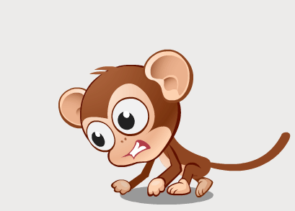

Slide 5




6 x 3 = 18
Đúng
Sai

Slide 6
4 x 7 = 24
Đúng
Sai

Slide 7
5 x 7 = 35
Sai
Đúng

Slide 8
2 x 7 = 9
Sai
Đúng

Slide 9
6 x 7 = 30
Đúng
Sai

Slide 10
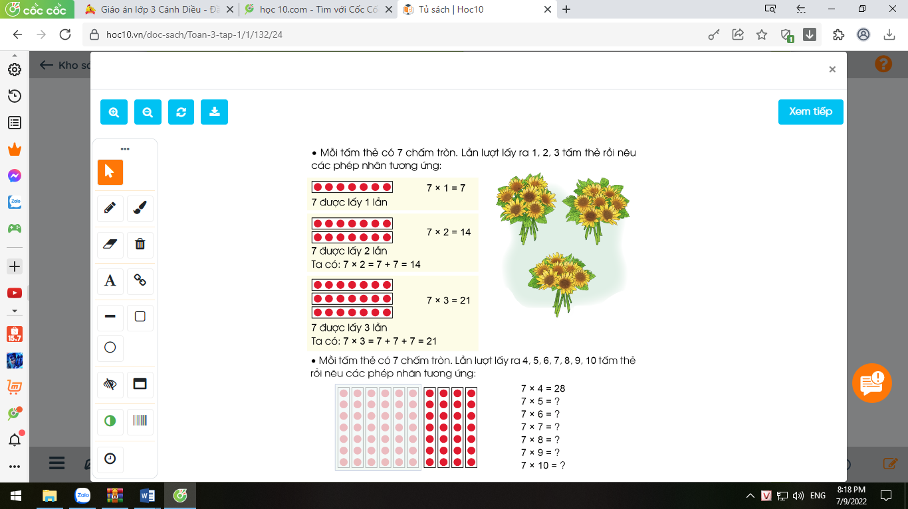
7
x
3
= ?

Slide 11
Khám phá

Slide 12

7 được lấy 1 lần
7 x 1 = 7
7 được lấy 2 lần
Ta có 7 x 2 =
7 + 7 = 14
7 được lấy 3 lần
Ta có 7 x 3 = 7 + 7 + 7 = 21

Slide 13
28
7 x 4 =
35
?
7 x 5 =
42
7 x 6 =
?
49
?
7 x 7 =
56
7 x 8 =
?
63
7 x 9 =
?
70
?
7 x 10 =

Slide 14

BẢNG NHÂN 7
7 x 1 = 7 7 x 6 = 42
7 x 2 = 14 7 x 7 = 49
7 x 3 = 21 7 x 8 = 56
7 x 4 = 28 7 x 9 = 63
7 x 5 = 35 7 x 10 = 70
Đây là
bảng nhân 7

Slide 15
BẢNG NHÂN 7
7 x 1 = 7 7 x 6 = 42
7 x 2 = 14 7 x 7 = 49
7 x 3 = 21 7 x 8 = 56
7 x 4 = 28 7 x 9 = 63
7 x 5 = 35 7 x 10 =70

Slide 16
Luyện tập

Slide 17
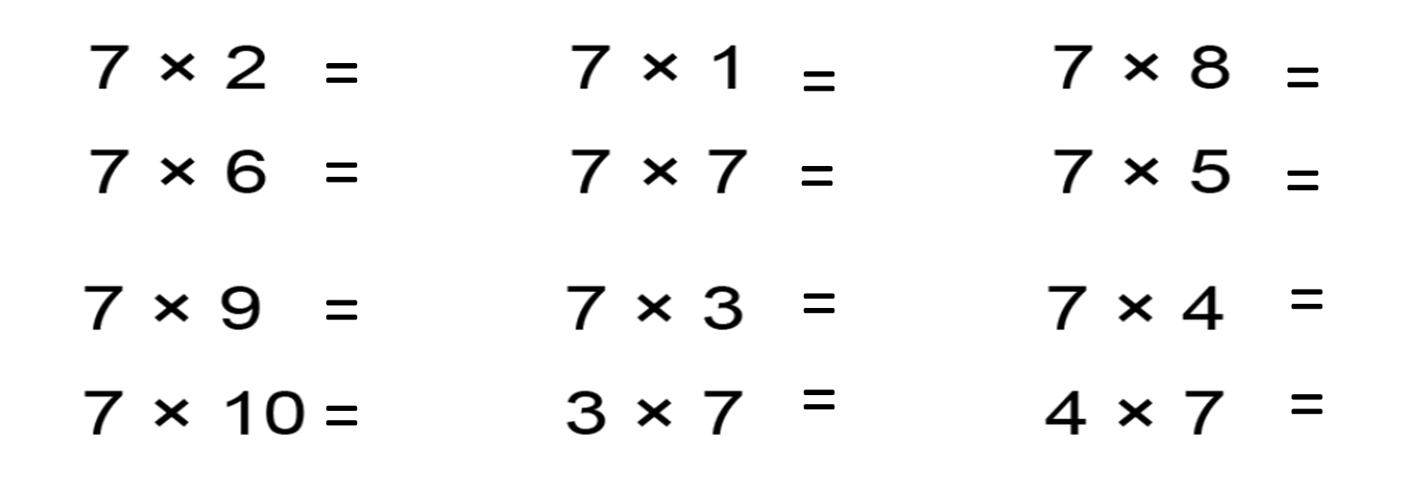
1
Tính nhẩm:
14
7
56
42
49
35
63
21
28
70
21
28

Slide 18
Vận dụng

Slide 19
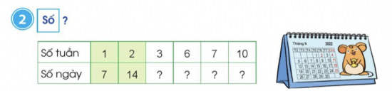
1
Số
?
21
42
49
70

Slide 20


